Slide 1
ロボットアームの順運動学: C++によるコーディング Robot Arm Forward Kinematics: C++ Coding 成瀬継太郎（会津大） Keitaro Naruse (Univ. of Aizu)
まとめ
EigenとC++による順運動学関数のコーディング
Summary
C++ coding of a forward kinematics function with Eigen

Slide 2
ロボットアームの順運動学 Forward Kinematics of Robot Arm
順運動学
入力：各関節角度
出力：各参照点（手先，関節）の姿勢（位置と向き）
閉じた形式で解を表現できる
Forward kinematics
Given: A set of joint angles
Find: A set of poses (position and orientation) of reference points such as a hand tip and joints
We can find it in a closed form

Slide 3
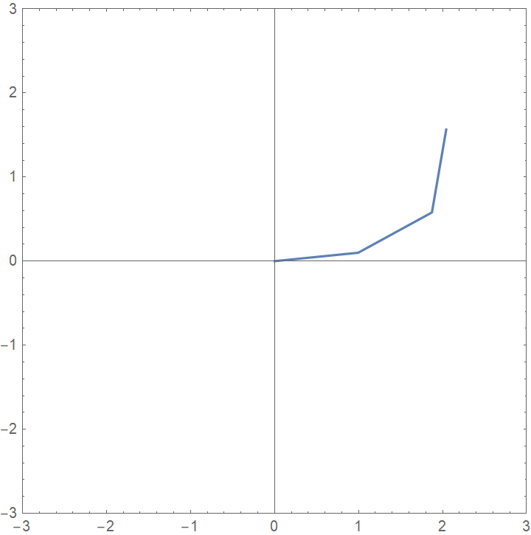
平面3リンクロボットアームの順運動学のC++コード Sample C++ Code of Forward Kinematics of Planar 3-Link Robot Arm
C++とEigenによるサンプルコード（一部のみ）
C++ code with Eigen (Only a part)
// Robot arm link parameters
const double L1 = 1.0, L2 = 1.0, L3 = 1.0;
// A pose vector of joints and hand
Eigen::Vector3d p0, p1, p2, p3;
// A vector of the pose vectors as a matrix
// p = (p0, p1, p2, p3)
Eigen::Matrix<double, 3, 4> p;
Code is available at https://github.com/keitaronaruse/Naruse-robotics-tutorial/blob/main/src/c%2B%2B/fk-3link-planar.cc

